Slide 1

BranchIt
Tu carrera. Tu crecimiento.
Integrantes:
Cristobal Lara
Roberto Orrego
Matías Werner
Docente:
Aldo Martínez
Asignatura:
Capstone 800D
Notes:
Apertura: BranchIT conecta a recién egresados con empresas mediante evidencia de sus capacidades. Presentamos un MVP funcional y la evolución desde el diseño inicial. Avance de octubre de 2026.
Referencia: presentación original, diapositiva 1.
Texto original conservado para consulta:
BranchIt
Integrantes:
Cristobal Lara
Roberto Orrego
Matías Werner
Docente:
Aldo Martínez
Asignatura:
Capstone 800D

Slide 2

Índice
01 · La oportunidad
Problema, evidencia y solución
02 · A quién ayudamos
Público objetivo y motivación del equipo
03 · Cómo lo construimos
Scrum, sprints, tecnologías y arquitectura
04 · Del diseño al producto
Avances, riesgos, negocio y próximos pasos
Notes:
Recorrido breve: comenzar con el problema, mostrar la propuesta de valor, explicar el trabajo realizado y terminar con una invitación a probar el producto.
Referencia: presentación original, diapositiva 2.
Texto original conservado para consulta:
Índice
Problemática
Links
Solución propuesta
Público objetivo
Competencias e intereses dentro del proyecto
Metodología de desarrollo
Sprints
Mapa Tecnológico
Riesgos
Modelo de negocio
Mockup
Conclusión

Slide 3

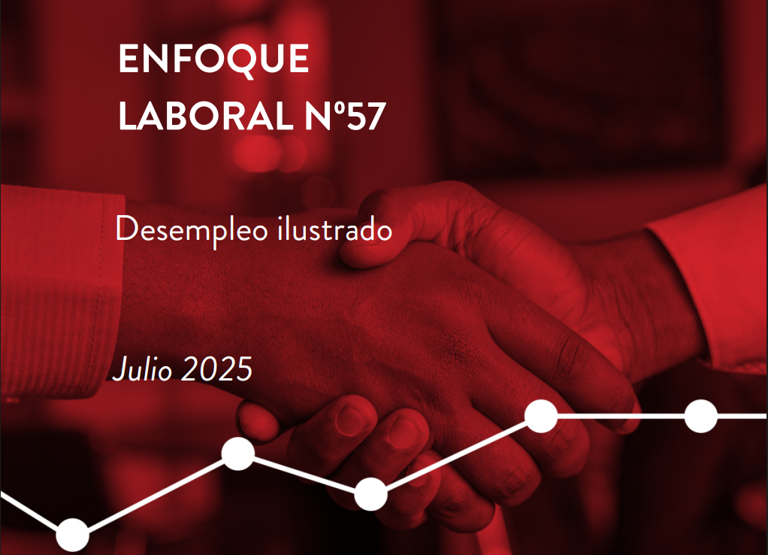
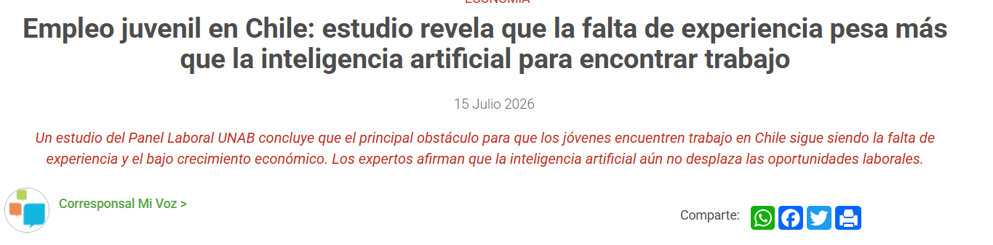
Problemática
Se exige experiencia antes de dar
la primera oportunidad.
El CV no siempre muestra lo que un egresado ya sabe construir.
Notes:
La evidencia periodística de la presentación original contextualiza las dificultades de inserción laboral. Evitar atribuir a BranchIT cifras de impacto o resultados laborales que aún no han sido medidos. Las imágenes y sus QR se mantienen como antecedentes.
Referencia: presentación original, diapositiva 3.
Texto original conservado para consulta:
Problemática
Durante muchos años los recién egresados de carreras universitarias, técnico profesionales, doctorados, etc. Han tenido que enfrentarse a un mismo problema, encontrar trabajo en su rubro, y plataformas como LinkedIn ya están muy pobladas con profesionales con mucha experiencia.

Slide 4
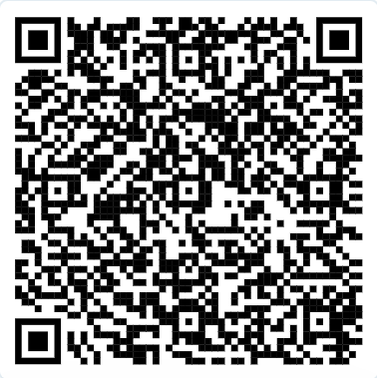
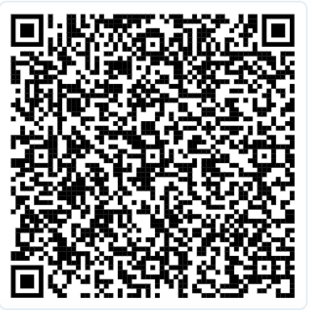
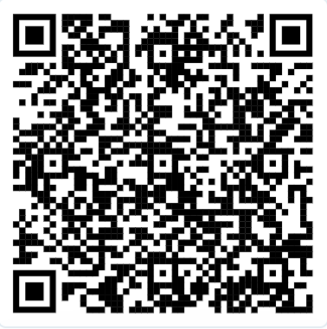
Links y evidencia
Diario USACH
El Observatodo
OCEC · UDP
Antecedentes del problema · Escanea para revisar las fuentes
Notes:
Fuentes y códigos QR de la presentación original. Estos antecedentes describen el problema; no son resultados de una evaluación del producto.
Referencia: presentación original, diapositiva 4.
Texto original conservado para consulta:
Links
DiarioUSACH
ElObservaTodo
Enfoque Laboral N°57
OCECUDP

Slide 5

Solución propuesta
Demostrar talento
Página tipo busqueda laboral, con opción de portafolio personal e IA para ayudar a la búsqueda laboral.
Conectar con oportunidades
Ofertas, afinidad según el perfil y ofertas para recién egresados.
Llegar mejor preparado
Revisión de presentación y entrevistas con IA.
Notes:
Valor central: pasar de un CV estático a evidencia visible. El egresado publica voluntariamente un portafolio y controla sus datos de contacto. La afinidad es una regla explicable basada en carrera y habilidades; no es una probabilidad de contratación. Gemini orienta al egresado y no toma decisiones de selección.
Referencia: presentación original, diapositiva 5.
Texto original conservado para consulta:
Solución propuesta
Debido a aquel problema nosotros como el equipo desarrollador de BranchIt pensamos en una plataforma similar a LinkedIn, pero con el objetivo de enfocarnos únicamente en las personas sin experiencia o recién egresadas para que puedan conseguir trabajo, y apoyarlos utilizando IA para entregarles consejos y recomendaciones que los ayuden a conseguir dicho trabajo.

Slide 6

Público objetivo
Egresados
Egresados de todas las edades y tipos de carreras ya sea de universidades, liceos tecnicos, institutos profesionales, bootcamp, entre otros.
Empresas
Las cuales busquen gente egresada sin experiencia o mínima..
Instituciones · a futuro
Posibles alianzas de formación para dirigir las certificaciones con ellos.
Notes:
Foco inicial en recién egresados de carreras técnicas y profesionales en Chile y empresas que buscan talento inicial. Las alianzas institucionales son una posibilidad futura, todavía sin validar.
Referencia: presentación original, diapositiva 6.
Texto original conservado para consulta:
Público Objetivo
El público objetivo que tiene la iniciativa BranchIt son recién egresados de todo tipos de carreras en Chile, ya sean técnicos, profesionales o personas sin experiencia, junto a las empresas que busquen este tipo de personal. También está provisto que instituciones educativas formen parte del público, ya que la IA derivaría a los egresados a conseguir estudiantes para certificaciones, cursos, incluso continuidades de carrera.

Slide 7

Competencias e intereses
Lo que construimos
Por qué nos importa
Desarrollo web
Bases de datos
Seguridad y arquitectura
Integración de IA
También estamos buscando
nuestra primera oportunidad.
Diseñamos desde un
problema que conocemos.
Notes:
El proyecto permite aplicar desarrollo de software, modelado de datos, arquitectura, gestión de proyectos e integración de servicios de IA. La motivación del equipo proviene de pertenecer al público objetivo; no sustituye una validación con usuarios externos.
Referencia: presentación original, diapositiva 7.
Texto original conservado para consulta:
Competencias e intereses dentro del proyecto
Las principales competencias desarrolladas con BranchIT son el desarrollo de software, la programación, el diseño y gestión de bases de datos, la arquitectura de soluciones, la gestión de proyectos informáticos y la integración de inteligencia artificial. Estas competencias permiten construir una plataforma web funcional, organizada y orientada a facilitar la inserción laboral de personas recién egresadas.
Nuestro principal interés por desarrollar este proyecto nace de ser parte del público objetivo del mismo, viendo tanto como nosotros como otros estudiantes sufrimos de las dificultades del mercado laboral actual junto con evidenciar que las plataformas de software online tampoco son de mucha ayuda cuando estas brindan espacio también a públicos experimentados que pueden presentar un mayor éxito en su búsqueda por la naturaleza del tiempo dentro del mercado.

Slide 8
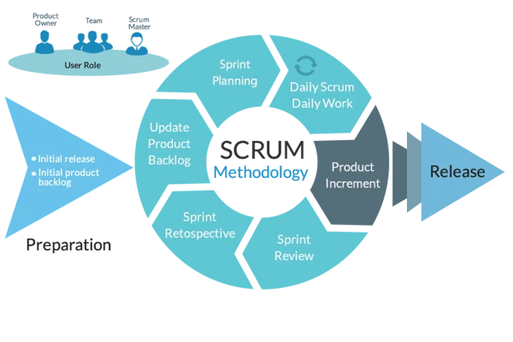
Metodología de desarrollo
Scrum: construir, probar y mejorar.
Roberto Orrego
Desarrollo · Scrum Master
Cristobal Lara
Desarrollo · Ciberseguridad
Matías Werner
Desarrollo · Product Owner
Notes:
Roles declarados en la presentación original. Cada sprint entrega avances revisables; los hallazgos de uso y las pruebas orientan la siguiente iteración. La responsabilidad de cada entrega es compartida por el equipo.
Referencia: presentación original, diapositiva 8.
Texto original conservado para consulta:
Metodología de desarrollo
La metodología que elegimos como equipo es ágil específicamente una enfocada en Scrum, para dividir el trabajo en roles y Sprints
Roles:
Roberto Orrego: Desarrollo/ Scrum Master
Cristobal Lara: Desarrollador/ Ciberseguridad
Matias Werner: Desarrollador/ Módulo IA

Slide 9
Sprints · del concepto al MVP
1–3 · Base del proyecto
Definición, diseño, cuentas y base de datos.
4–6 · Recorrido funcional
Hubs, ofertas, portafolio y postulaciones.
7 · Orientación con IA
Gemini, entrevista diaria y preparación por oferta.
8–11 · Próximas etapas
Seguimiento, carga, auditoría y entrega final.
Ya disponible: despliegue en Vercel y datos en Neon.
Notes:
Se condensan los 11 sprints originales en cuatro etapas. El núcleo funcional y la integración de IA están implementados. Hosting se adelantó respecto del plan original. Seguridad y pruebas son continuas; no declarar concluida una auditoría formal o una prueba de carga. El seguimiento posterior a la contratación y las restricciones por experiencia del sprint 8 requieren revisar alcance y validación. No se entrenó un modelo propio: se integra Gemini mediante instrucciones y contexto. El detalle del plan original queda a continuación.
Referencia: presentación original, diapositiva 9.
Texto original conservado para consulta:
Sprints
Sprint 1: Elaboración presentación de proyecto (presentación, documentación, mockups, entre otros documentos.
Sprint 2: Elaboración de Presentacion, Informe, principios de codificación de código (Creación de módulos, Clases, dependencias, entre otros)
Sprint 3: Codificación de base de datos, Registro de usuario (egresado y empresa) y template para la página.
Sprint 4: Codificación de las vistas de: inicio de sesión, Hub principal usuario egresado, Hub principal usuario empresa.
Sprint 5: Codificación vistas de: Crud (empresa, creando ofertas de empleo, leer, modificación, eliminación de ofertas) Vista de ofertas de empresas en hub de usuario egresado, vista crud usuario egresado (creación, leer, modificar, eliminar, para la sección de presentación del egresado)
Sprint 6: Codificación de cifrado de datos sensibles, vista opción de postular a oferta laboral (pudiendo rellenar los campos que la empresa solicitó para la oferta), codificación de seguridad para el código y el software en general.
Sprint 7: Implementacion modulo de IA, entrenamiento de IA, limitación de preguntas a la IA
Sprint 8: Creación de función para hacer seguimiento de un egresado trabajando, función de desactivación de funciones para usuarios con la experiencia suficiente, función para dar de baja la cuenta.
Sprint 9: Limpieza de código, mejoras de cifrado, mejoras de seguridad
Sprint 10: pruebas de calidad de software, carga de usuarios y auditoría de software
Sprint 11: Implementación de host, elaboración de presentación y últimas pruebas de calidad.

Slide 10
Mapa tecnológico
Interfaz
API
React · JavaScript · CSS
Python · FastAPI · SQLAlchemy
Navegación y formularios
Reglas, permisos y datos
Persistencia
Orientación IA
PostgreSQL · Neon · Alembic
Google Gemini
Datos y migraciones
Preparación del egresado
Archivos
Entrega y calidad
Vercel Blob
Vercel · GitHub · unittest
Fotos, videos y documentos
Despliegue y verificación
Notes:
Mapa actualizado a la implementación: React 18 y Vite para la web; FastAPI con Python, Pydantic y SQLAlchemy para la API; PostgreSQL en Neon y Alembic para versionar el esquema. Vercel aloja web, API y funciones de archivos. Vercel Blob conserva archivos, Gemini brinda orientación y GitHub mantiene el código. Se reemplaza el mapa anterior que mencionaba MySQL y Express. No se presenta JMeter como una prueba ya ejecutada.
Referencia: presentación original, diapositiva 10.
Texto original conservado para consulta:
Mapa Tecnológico
El mapa tecnológico presenta aspectos particulares del software junto a algunos de los servicios y softwares específicos que decidimos utilizar, basados en la experiencia que tenemos con ellos, la cantidad de documentación existente que presentan y cuán activa y grande son las comunidades que las utilizan, puesto que todo esto facilita el desarrollo.

Slide 11
Arquitectura de BranchIT
Vercel aloja la web, la API y las funciones de archivos.
Neon · PostgreSQL
Datos del proyecto
SQL
Web React
Egresado / empresa
API FastAPI
Permisos y reglas
HTTPS
Google Gemini
Orientación con IA
API
Funciones de archivos
JavaScript
Vercel Blob
Fotos y documentos
Claves privadas y validación de permisos en los servidores.
Notes:
Arquitectura simplificada y editable. El navegador consume la API FastAPI mediante HTTPS. La API valida JWT, roles y propiedad de recursos, accede a PostgreSQL a través de SQLAlchemy y solicita orientación a Gemini con una clave privada. Las subidas y descargas se gestionan con funciones JavaScript y Vercel Blob; la autorización también consulta la API. Neon almacena datos; los archivos no se guardan como binarios en las tablas. El diagrama omite conexiones secundarias para facilitar la exposición.

Slide 12

Riesgos y cómo abordarlos
Adopción
Dificultad para que los recién egresados y empresas vean realmente el valor de la plataforma
Costo y cuotas de IA
Coste muy alto de la IA para una startup.
Alcance y capacidad del equipo
Priorizar el MVP y dificultad para integrar una IA propia.
Privacidad y calidad
Permisos, cifrado y pruebas; mal gestionados pueden comprometer la informacion de los usuarios.
Notes:
Se conservan los riesgos de diferenciación, costos, equipo pequeño, escasez de empresas y alcance. Las mitigaciones son trabajo continuo, no garantías. Pendientes: piloto con usuarios reales, pruebas de carga y revisión formal de seguridad. Las mejoras de accesibilidad no constituyen certificación WCAG.
Referencia: presentación original, diapositiva 11.
Texto original conservado para consulta:
Riesgos
Baja diferenciación: Que BranchIT no entregue suficiente valor frente a plataformas de empleo ya existentes.
Altos costos de IA: El uso de inteligencia artificial podría aumentar considerablemente los costos de operación.
Equipo reducido: Contar con pocas personas puede dificultar el desarrollo y cumplimiento de los plazos.
Poca participación de empresas: Si no existen suficientes ofertas laborales, la plataforma pierde atractivo para los egresados.
Complejidad técnica y alcance: Implementar todas las funcionalidades propuestas dentro del tiempo disponible puede ser difícil.

Slide 13

Modelo de negocio
Acceso esencial gratuito.
Un futuro plan Premium de la IA y posicionarte por otros candidatos.
Hipótesis por validar con egresados y empresas.
Notes:
Modelo propuesto, no ingresos actuales. El MVP se desarrolla con servicios gratuitos y sin cobros implementados. El contenido del plan Premium debe validarse antes de definir precios. La idea original de 10 postulaciones automáticas al día no está implementada y no se ofrece como funcionalidad actual. No hay evidencia de disposición a pagar ni de alianzas institucionales vigentes.
Referencia: presentación original, diapositiva 12.
Texto original conservado para consulta:
Modelo de negocio
Plan Premium accesible: mantiene gratuitas las funciones esenciales de búsqueda y postulación, y ofrece herramientas adicionales como IA avanzada, mejora de perfil, simulación de entrevistas, recomendaciones personalizadas, estadísticas profesionales y postulación diaria automática (10 diarias).

Slide 14
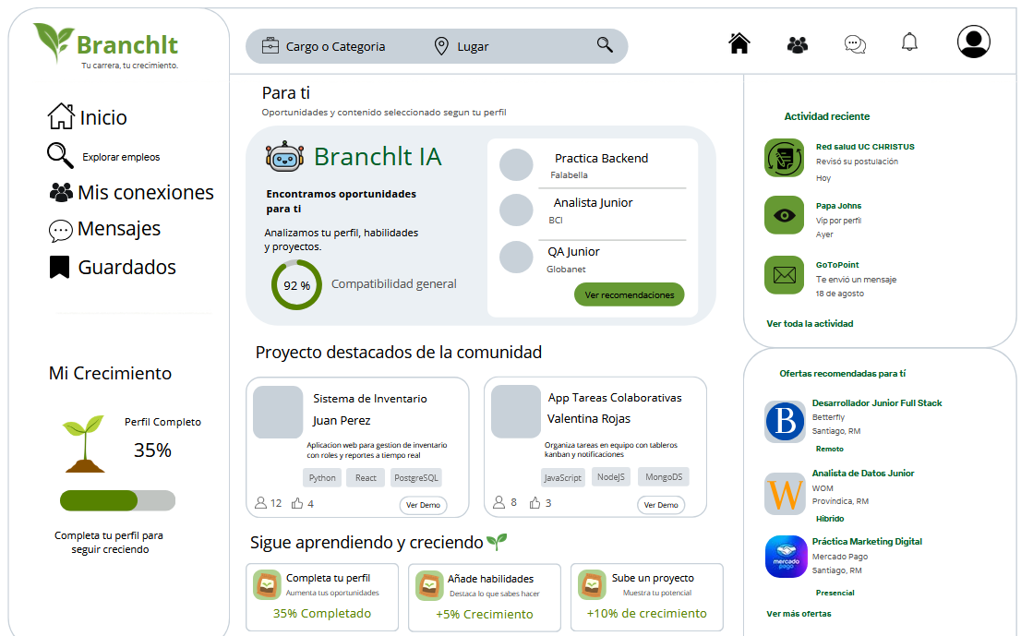
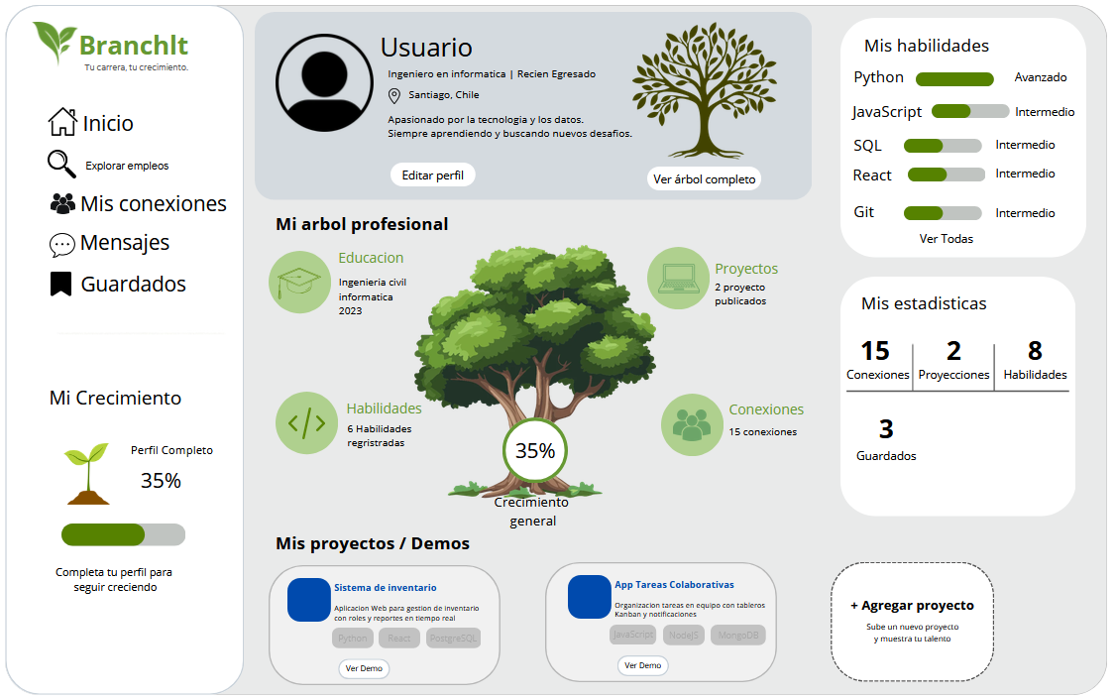
Mockup de referencia
Diseño inicial
Portafolio y árbol profesional
Punto de partida visual para la evolución del producto.
Notes:
Se conservan los dos mockups de la presentación original y se corrige la imagen que estaba fuera de la diapositiva. Son referencias de diseño; las siguientes diapositivas muestran capturas del producto desarrollado.
Referencia: presentación original, diapositiva 13.
Texto original conservado para consulta:
Mockup

Slide 15
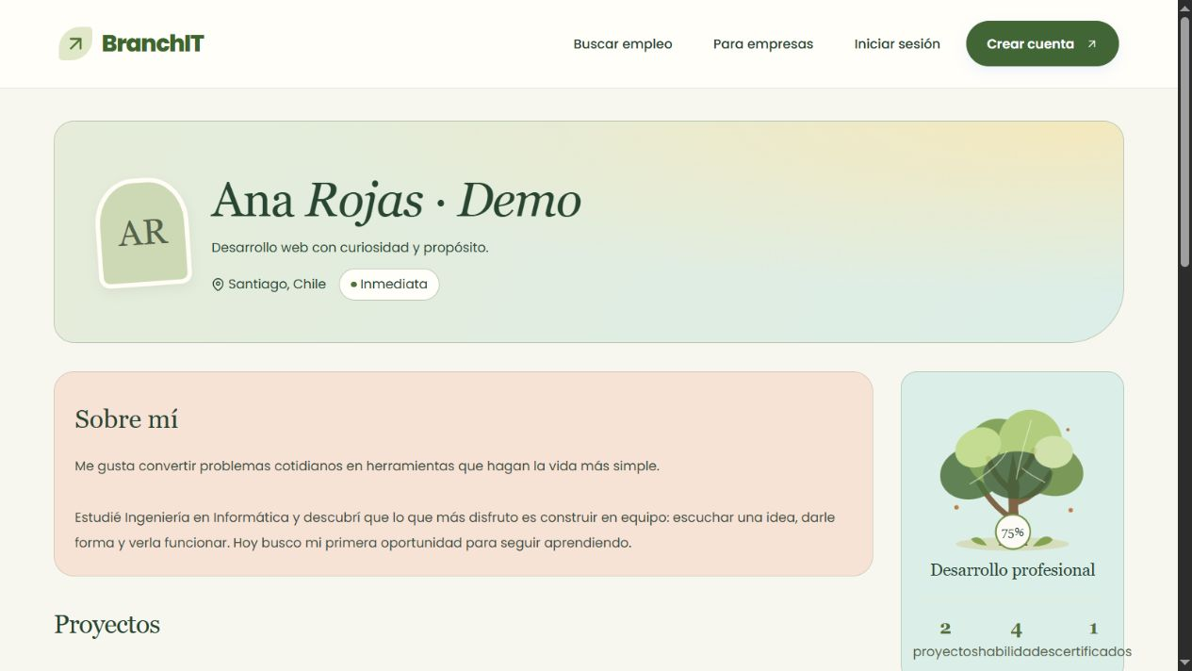
Avances · el egresado muestra su talento
Portafolio compartible
Proyectos y certificaciones.
Perfil con evidencia
Archivos, videos y experiencia.
Más control
Publicación y contacto voluntarios.
Captura del MVP · Datos ficticios de demostración
Notes:
Recorrido sugerido para la demo: registrar un egresado, completar el portafolio, añadir habilidades y proyectos y publicar voluntariamente el enlace. El perfil incorpora foto, video de presentación de hasta un minuto, certificaciones mediante documentos o enlaces, demos, repositorio, QR, experiencia laboral sin exigencia de título y enlace al título. El contacto es opcional en el portafolio público. La captura corresponde a un entorno local de prueba, no a un usuario real. La afinidad con ofertas usa carrera y habilidades y se muestra discretamente en las diez ofertas más afines.

Slide 16
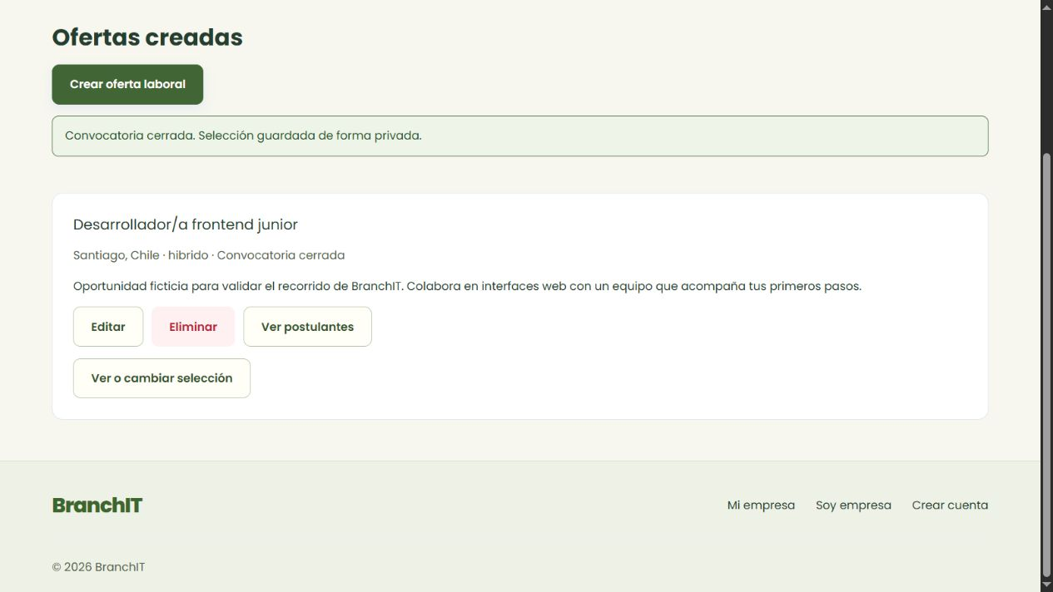
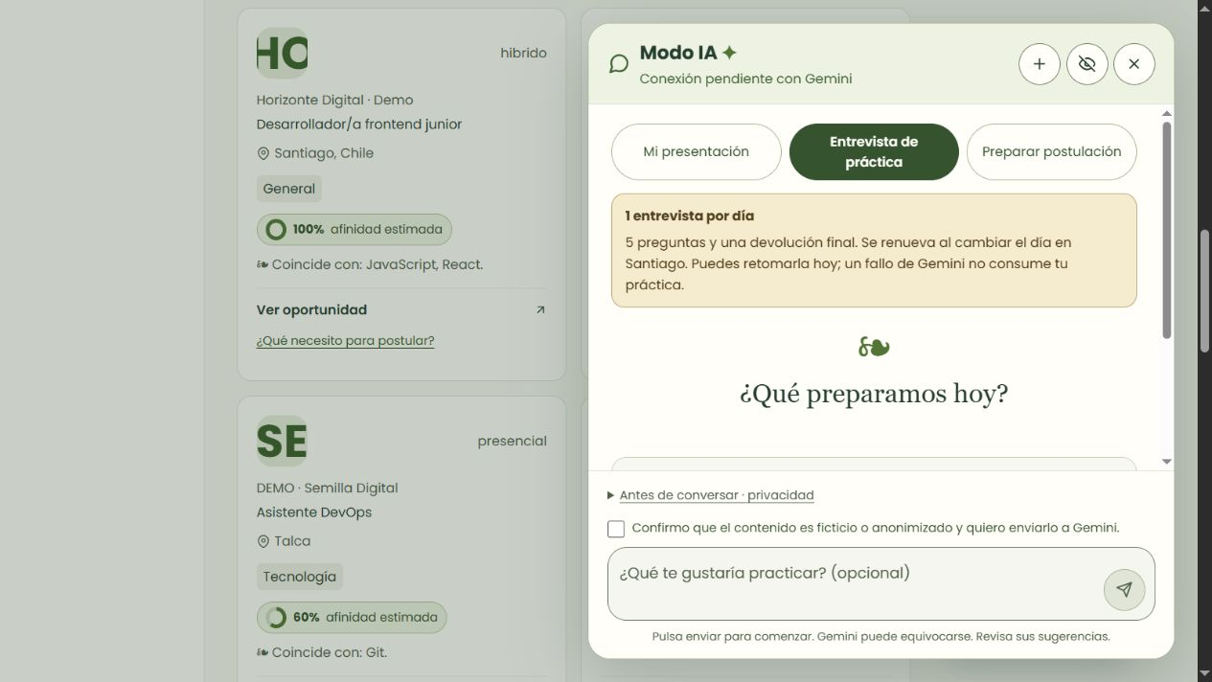
Avances · selección y preparación
Empresas
Modo IA
Ofertas, candidatos y cierre privado.
Preparar una entrevista diaria.
Capturas de prueba · Datos ficticios · IA sin conexión en esta captura
Notes:
Empresas: editar información y foto, crear ofertas con sueldo mensual bruto CLP, funciones, información del cargo, perfiles deseados, condiciones y accesibilidad; agregar preguntas interactivas; revisar antecedentes y portafolio de candidatos. Los postulantes se ordenan por afinidad calculada con reglas; los diez primeros se destacan. Se pueden cerrar convocatorias y guardar la persona seleccionada de forma privada. Los egresados ven el cierre, no la identidad elegida. Las notificaciones reflejan cambios. IA: integración Gemini implementada para revisar presentación, explicar requisitos de una oferta, practicar una entrevista diaria de cinco preguntas y recibir retroalimentación; recomienda sitios oficiales para certificaciones. La captura de IA es de un entorno local sin clave: ilustra la interfaz y no una respuesta real del proveedor. No se entrenó un modelo propio ni se automatiza la contratación. Los 100 empleos y 10 empresas de prueba son datos ficticios, no tracción comercial.

Slide 17
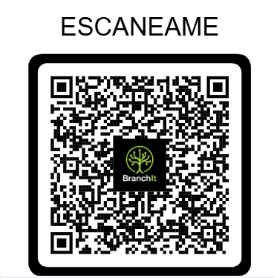
Conclusión
branchit-blue.vercel.app
Próximo paso: validar con usuarios reales y blindaje de la aplicación ante 3ros mal intencionados.
Notes:
Cierre sugerido: invitar al docente y a posibles usuarios a probar el recorrido de egresado y empresa. El objetivo es facilitar que el talento inicial sea visible; no prometer empleo ni resultados de contratación. Próximos pasos: piloto real, medir facilidad de uso y pertinencia, completar validación de carga y seguridad y ajustar el alcance de las funciones futuras. La URL pública sirve para la demostración; verificar el último despliegue antes de exponer.
Referencia: presentación original, diapositiva 14.
Texto original conservado para consulta:
Conclusión
BranchIT busca facilitar la inserción laboral de personas recién egresadas mediante una plataforma enfocada en oportunidades para usuarios con poca o ninguna experiencia. El proyecto combina desarrollo web, gestión de información e inteligencia artificial para entregar orientación profesional, conectar talento con empresas y apoyar el crecimiento laboral de los usuarios. Su desarrollo permite aplicar competencias propias de Ingeniería en Informática y, al mismo tiempo, proponer una solución tecnológica con potencial de impacto social y laboral.

